Slide 1
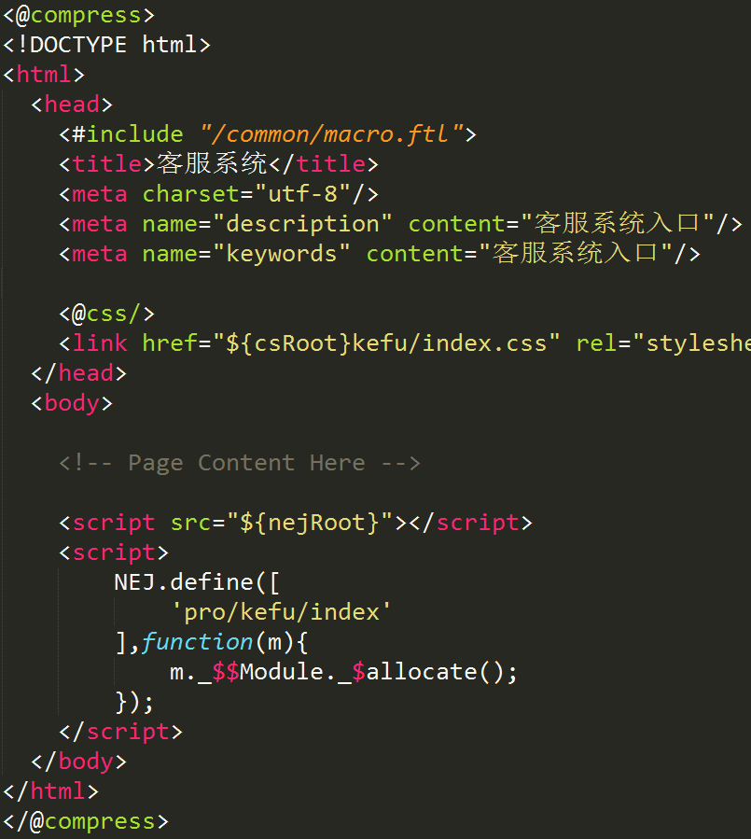

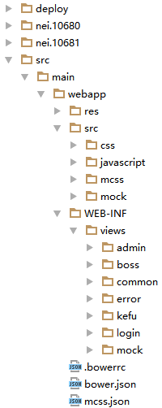

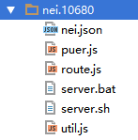




前端发布配置
本地容器配置
前端代码
页面入口
页面模板
Notes:
自动构建的内容

